Slide 1
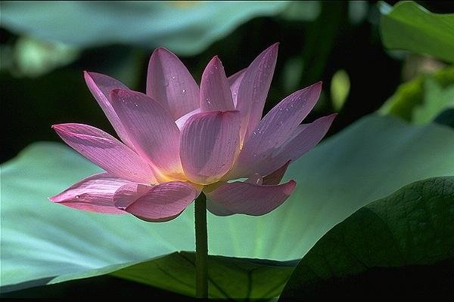
爱莲说
周敦颐

Slide 2

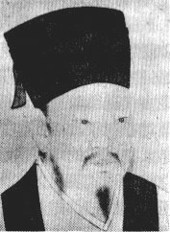
作者简介
周敦颐（1017-1073）
宋代道州人，原名敦实，字茂叔， 谥号“元公”。
曾在广东、江西做地方官。
晚年在庐山莲花峰下建濂溪书堂讲学，世称“濂溪先生”。
他是宋代理学的创始人。

Slide 3
作者简介
为官清廉，勤于政务，一生以洗冤泽物为己任。
不媚贵权，不畏酷吏，又很善断狱，曾为了主持公道不惜丢掉乌纱帽。

Slide 4
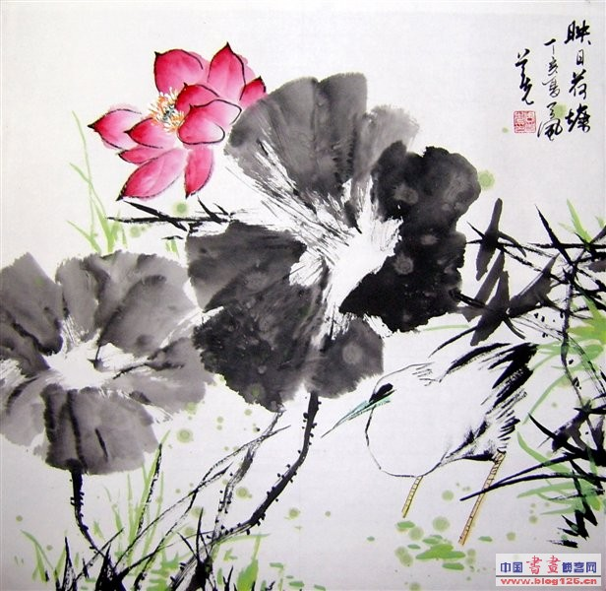
爱莲说

Slide 5
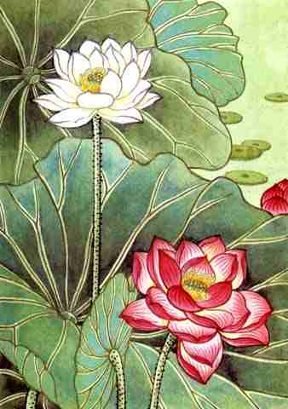
文体
“说”是一种议论文的文体，可以直接说明事物或论述道理，也可以抒情。
本文以抒情为主。
《爱莲说》就是说爱好
莲花的问题。

Slide 6
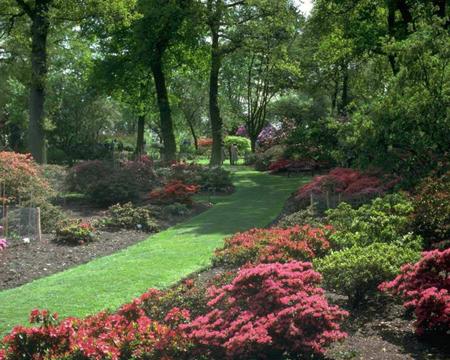
水陆草木之花，可爱者甚蕃。

Slide 7
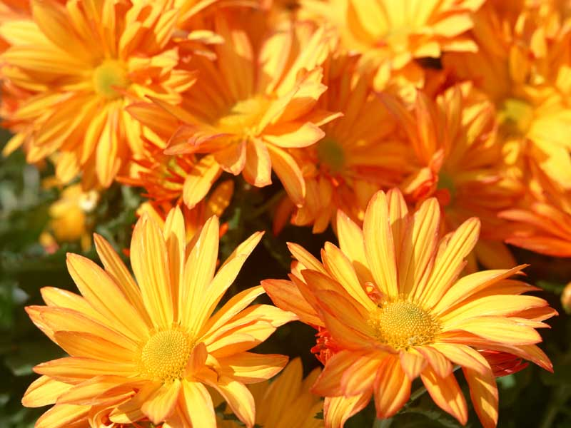
晋陶渊明独爱菊。

Slide 8
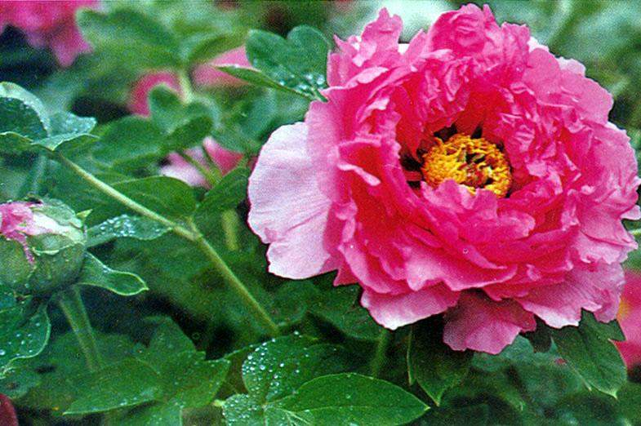
自李唐来，世人甚爱牡丹。

Slide 9
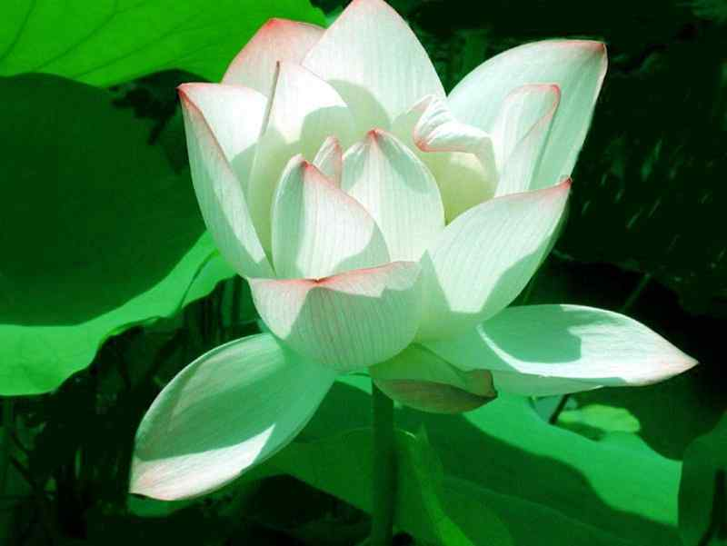
濯清涟而不妖，中通外直，不蔓不枝，
予独爱莲之出淤泥而不染，

Slide 10
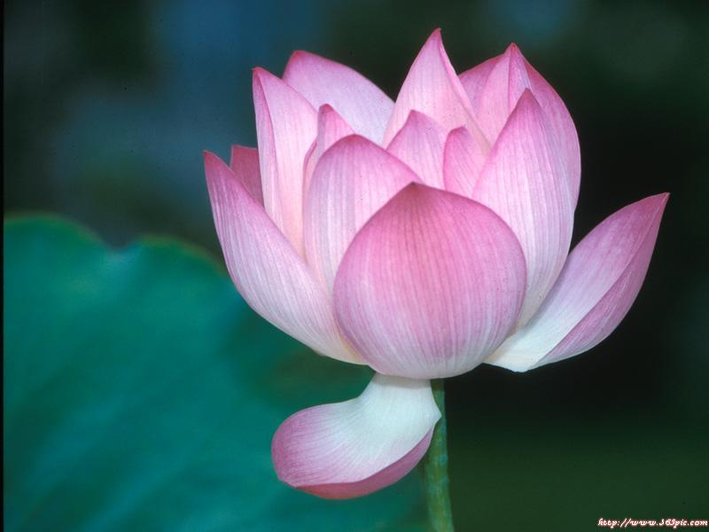
可远观而不可亵玩焉。
香远益清，亭亭净植，

Slide 11
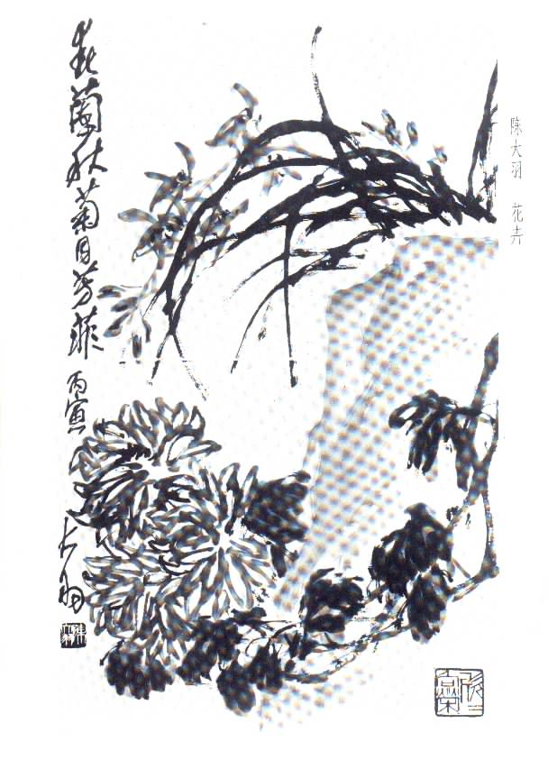
予谓菊，花之隐逸者也；

Slide 12
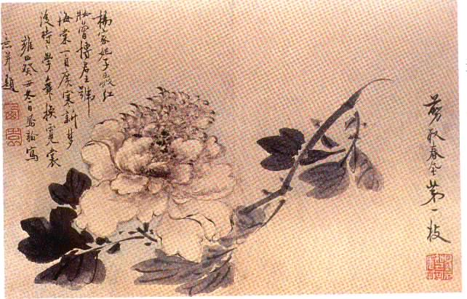
牡丹，花之富贵者也；

Slide 13
莲，花之君子者也。

Slide 14
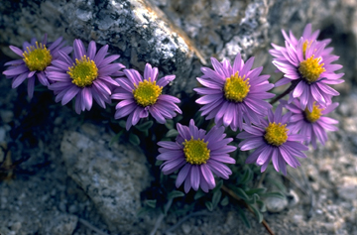
噫！菊之爱，陶后鲜有闻。

Slide 15
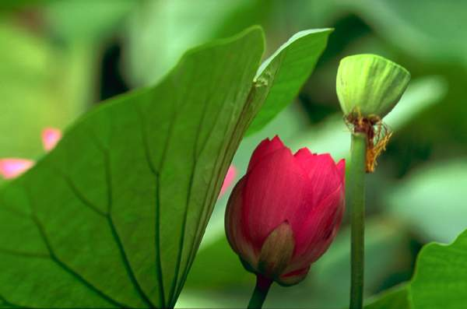
莲之爱，同予者何人？

Slide 16
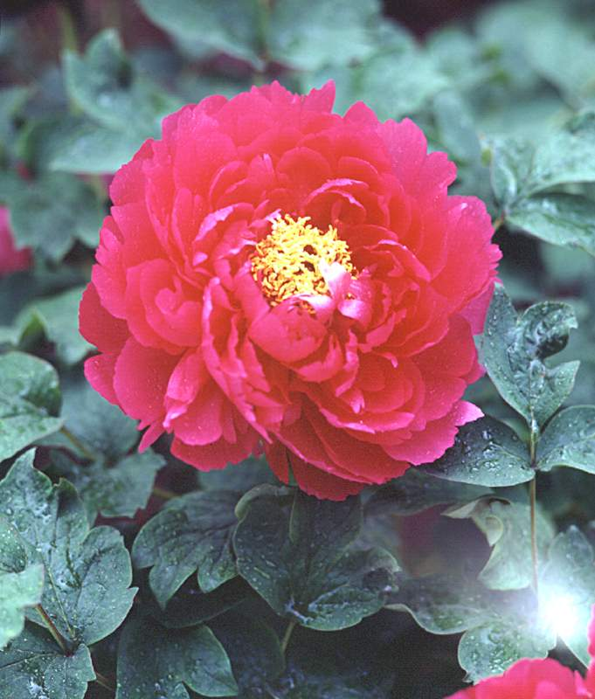
牡丹之爱，宜乎众矣。

Slide 17
翻译
水陆草木之花，可爱者甚蕃。
的（助词） 多
水上、地上各种草木的花，可爱的很多。

Slide 18
翻译
晋陶渊明独爱菊。
自李唐来，世人盛爱牡丹。
晋朝的陶渊明唯独喜欢菊花；自唐朝以来，世人很喜欢牡丹；

Slide 19
翻译
予独爱莲之出淤泥而不染，
我 污 沾染
濯清涟而不妖，
洗涤 美丽而不庄重
我则惟独喜爱莲从淤泥里生长出来，却不受泥的沾染；它经过清水洗涤，却不显得妖艳；

Slide 20
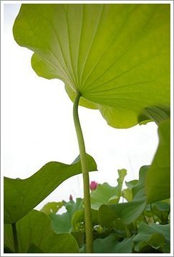
翻译
中通外直，不蔓不枝，香远益清，
生枝蔓 长枝节 更加
（它的茎）内空外直，
没有（缠绕的）蔓，
（也）没有（旁逸的）枝；
香气远播，更显得清芬；

Slide 21
翻译
亭亭净植，
可远观而不可亵玩焉。
亲近而不庄重 语气助词
它笔直地洁净地立在水中，（只）可以从远处观赏，却不能贴近去玩弄啊。

Slide 22
翻译
予谓菊，花之隐逸者也；牡丹，花
认为
之富贵者也；莲，花之君子者也。
我认为，菊是花中的隐士，牡丹是花中的富贵者，莲是花中的君子。

Slide 23
翻译
噫！菊之爱，陶后鲜有闻；
唉 很少
唉!对于菊花的爱好，陶渊明以后很少听到了。

Slide 24
翻译
莲之爱，同予者何人？
对于莲的爱好，像我一样的还有谁呢？

Slide 25
翻译
牡丹之爱，宜乎众矣！
应当
对于牡丹的爱，那当然是有很多的人了!

Slide 26
主题思想
文章通过对莲花形象和品质的描写，赞颂不同流合污的坚贞气节，表现了作者洁身自爱的生活态度。

Slide 27
文章结构
段落 | 意义
第一段 | 以菊花、牡丹为陪衬，描写莲花的风姿，说明作者自己对莲花情有独钟。
第二段 | 以花喻人，慨叹与自己同道的人既少，而贪图富贵的人却很多。

Slide 28
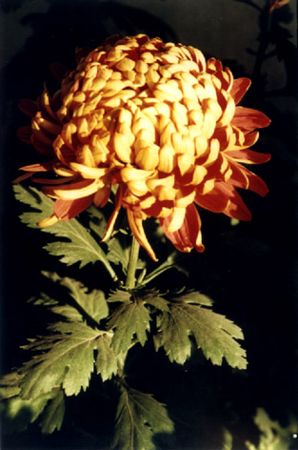
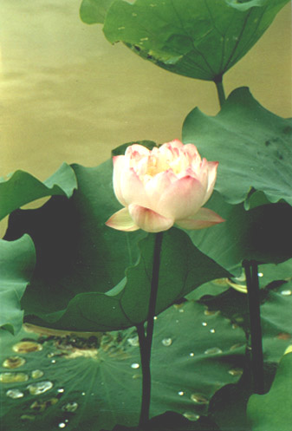
写作特色
托物言志
正衬
反衬
晋陶渊明独爱菊
菊，花之隐逸者也
予独爱莲之……
莲，花之君子者也。
自李唐来，世人甚爱牡丹。
牡丹，花之富贵者也。

Slide 29
出淤泥而不染
不受世俗影响、不与世风同流合污
君子的化身
濯清涟而不妖
托物言志
高雅的节操、不媚世之态
中通外直，不蔓不枝
不攀附权贵
香远益清
美名远扬
亭亭净植，可远观而不可亵玩焉
指君子的品格令人生敬，不敢侮慢狎弄

Slide 30
练习
（一）作者把菊花比喻为__隐逸者__，把牡丹比喻为_富贵者_，把莲花比喻为_君子_，把这些花都人格化了，其用意全是为了突出和赞美__莲花的君子之风__。

Slide 31
练习
（二）本文用哪几句形容莲的特性？它们暗示了君子的哪些品格？
形容莲的特性的句子 | 暗示的君子品格
出淤泥而不染 | 指君子的特立独行，不受世俗的影响，不顾环境的恶劣。
濯清涟而不妖 | 指君子自有高雅的节操，不媚世之态。
中通外直，不蔓不枝 | 指君子端正方直，落落大方。
亭亭净植，可远观而不可亵玩焉 | 指君子高洁的品格，久而愈令人生敬，不敢侮慢狎弄。

